Slide 1

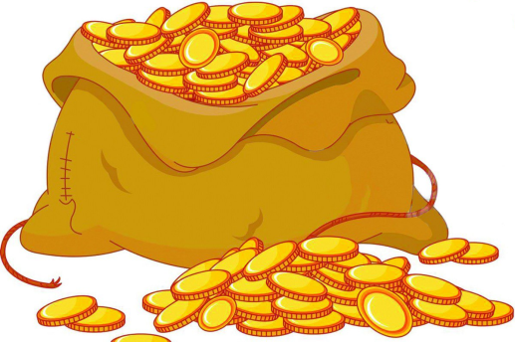
Г.Х. Андерсен
(по мотивам сказки)
Огниво

Slide 2
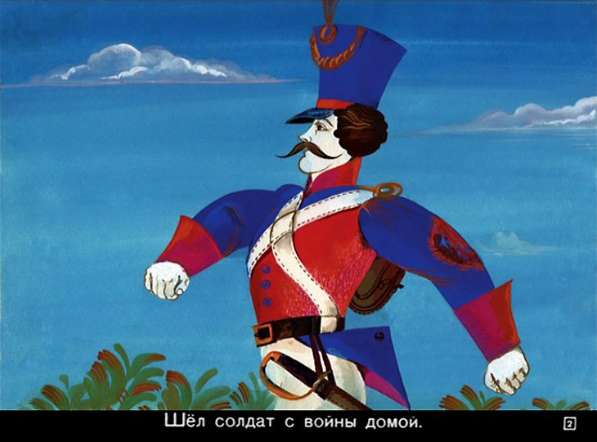
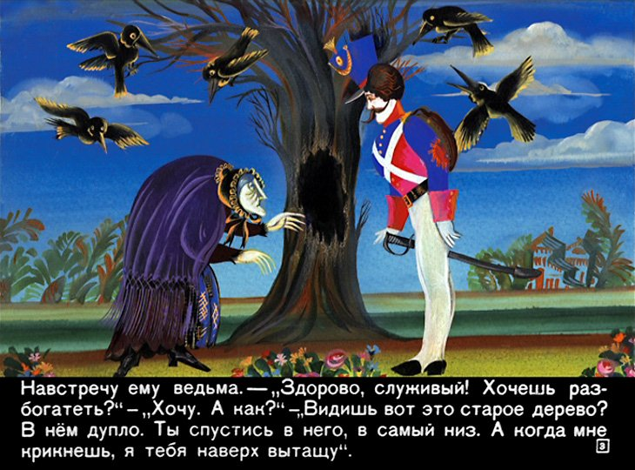

Шёл солдат с войны домой.
Навстречу ему ведьма. Ведьма спрашивает:
Здорово, солдат! Хочешь стать богатым?
Хочу. А как?

Slide 3
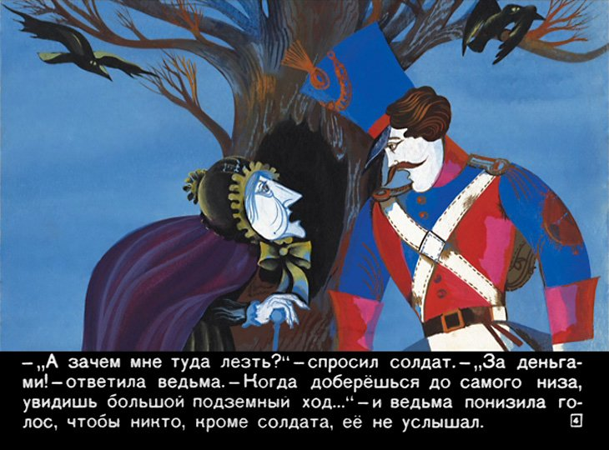
Ведьма отвечает:
А зачем мне туда лезть?
Видишь вот это старое дерево? В нём дупло. Ты спустишься в него, в самый низ. А когда мне крикнешь, я тебя вытащу.
За деньгами. Там внизу большой подземный ход. Возьми мой синий клетчатый фартук. Он там тебе пригодится.

Slide 4
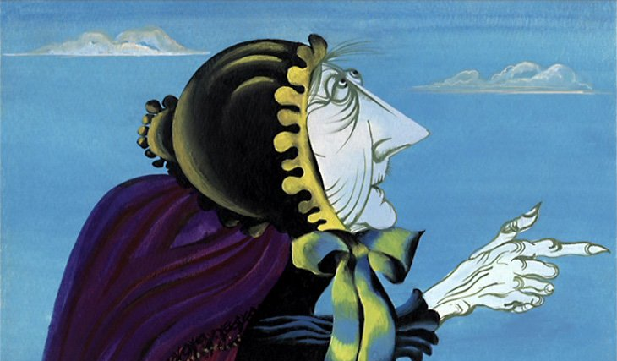
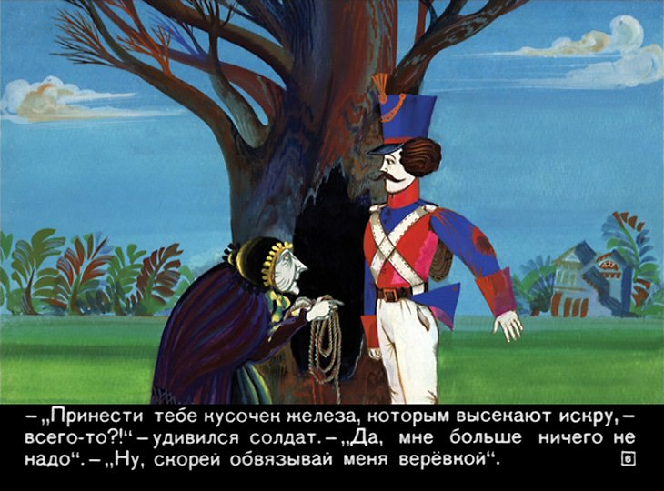
Ведьма продолжала говорить:
А мне принеси старое огниво. Его там забыла моя бабушка.
Больше ничего мне не надо.
Удивился солдат и сказал:
Принести тебе кусочек железа?
Ну, скорей обвязывай меня верёвкой!

Slide 5
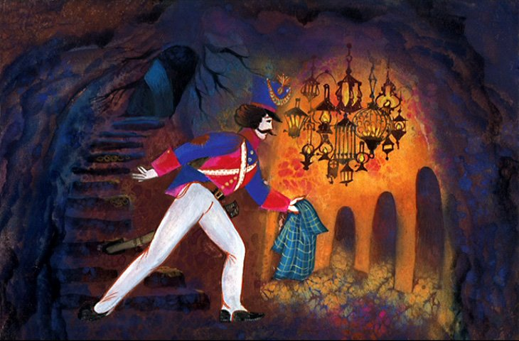
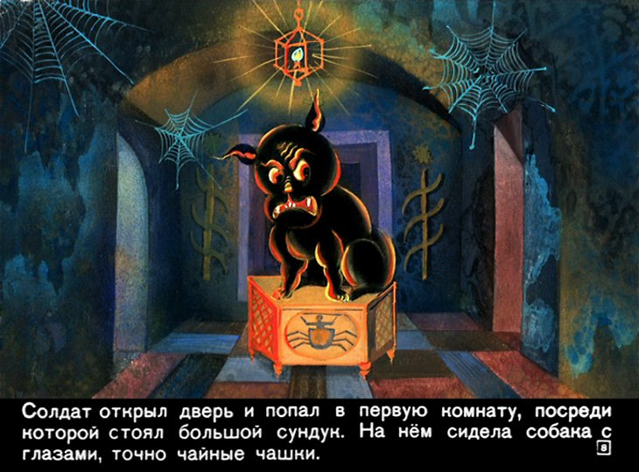
Солдат спустился в дупло. Там был длинный коридор и проход. На стене горели лампы. Впереди были три двери.
Солдат открыл дверь и вошёл в первую комнату. Посреди комнаты стоял большой сундук. На сундуке сидела собака с большими глазами. Она охраняла сундук с медными монетами.

Slide 6
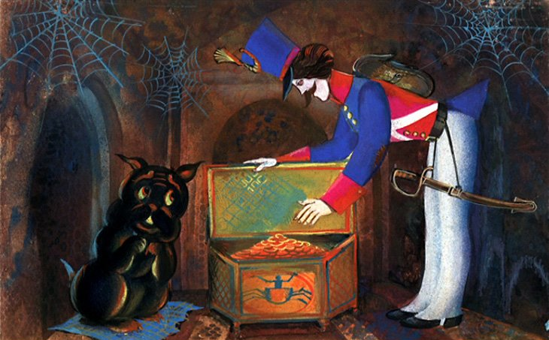
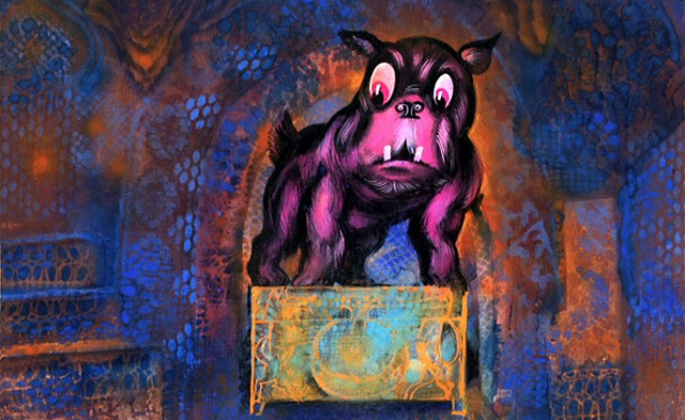
Солдат не испугался собаку. Он сделал так, как сказала старуха. Солдат посадил собаку на фартук. Потом набрал из сундука медных денег и пошёл дальше.
Во второй комнате солдат увидел другую собаку. У неё глаза были ещё больше. Собака охраняла сундук с серебряными монетами.

Slide 7
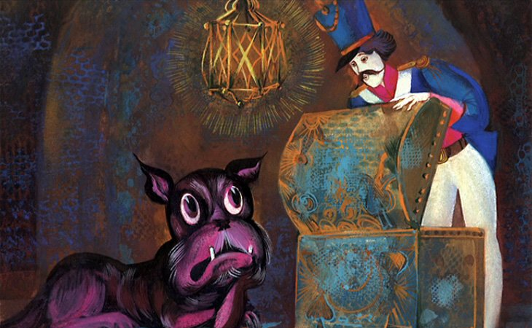
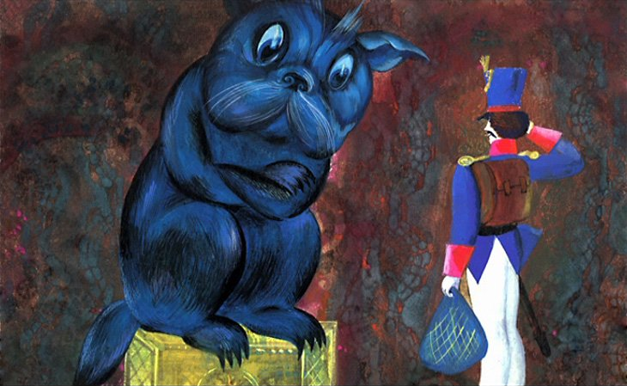
Солдат схватил собаку и посадил её на фартук старухи. Потом набрал много серебряных монет, а медные монеты все выбросил.
В третьей комнате на сундуке тоже сидела собака. Глаза у этой собаки были огромные. Собака охраняла сундук с золотыми монетами.

Slide 8
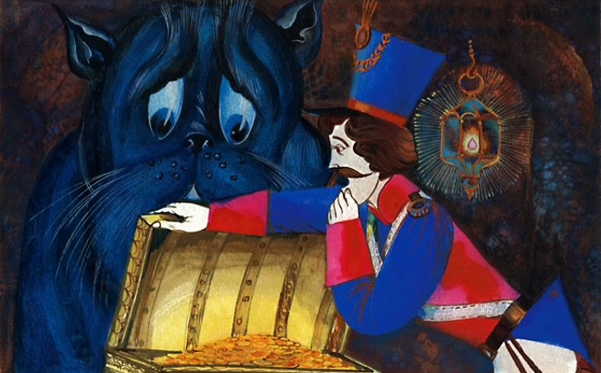
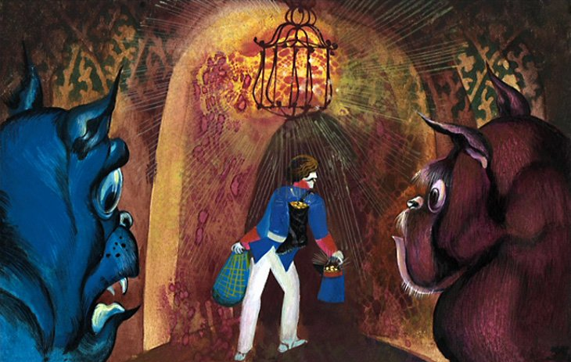
Солдат схватил собаку и посадил её на фартук старухи. Потом открыл сундук. В этом сундуке было золотые монеты.
Солдат выбросил из карманов серебряные монеты. Набрал много-много золотых монет. Положил золотые монеты в шапку, ранец, карманы и сапоги. И пошёл к выходу.

Slide 9
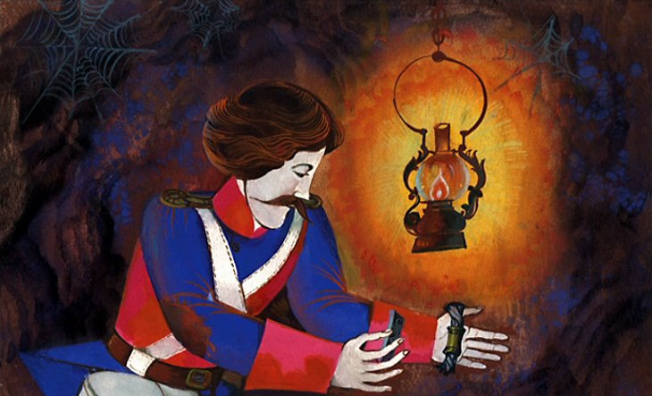
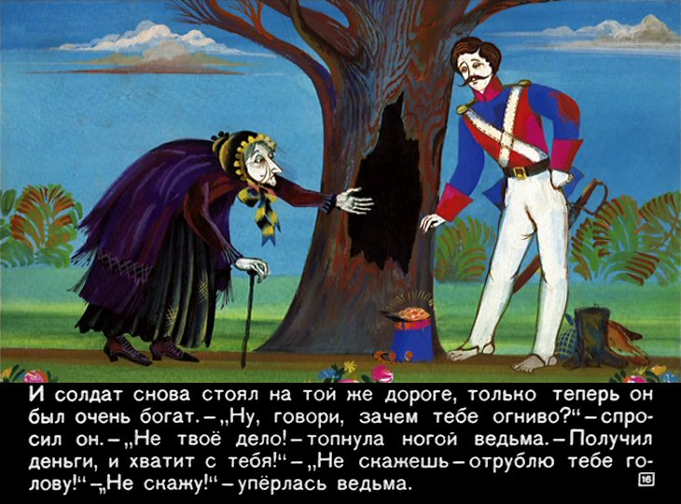
Солдат захлопнул дверь и крикнул старухе:
А моё огниво не забыл?
Тащи меня наверх, старая ведьма!
Ах, чёрт побери, забыл!
Солдат вернулся и взял огниво для ведьмы.
Ведьма вытащила солдата. Солдат стоял перед старухой, но теперь он был богат. Он спрашивает ведьму:
Ну, говори, старуха, зачем тебе огниво?
Не твоё дело, солдат! У тебя деньги теперь есть. Не скажу!

Slide 10
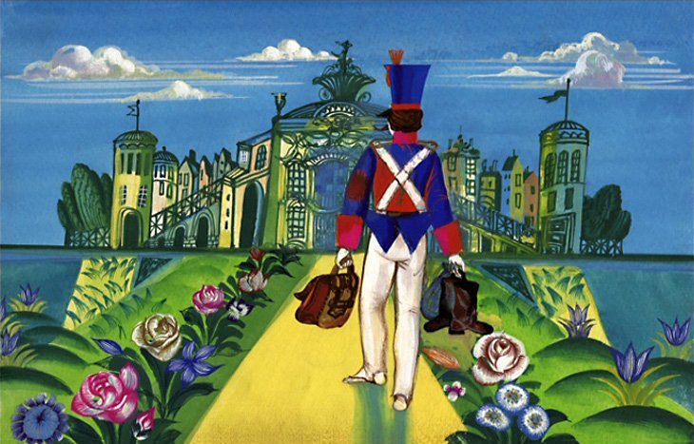
Солдат разозлился и сказал:
Не скажешь – отрублю тебе голову!
Не скажу!
Солдат взял и отрубил ведьме голову. Деньги завязал в фартук ведьмы, положил огниво в карман и пошёл в город.

Slide 11
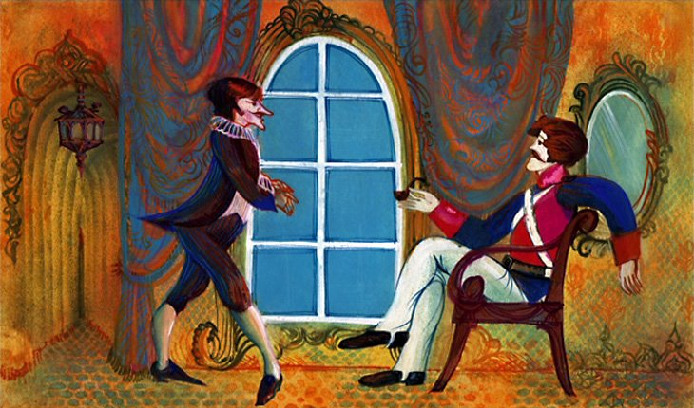
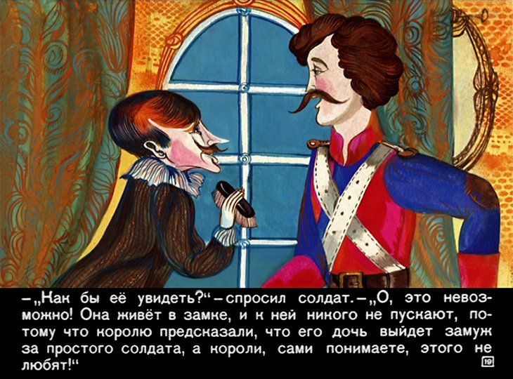
Солдат поселился в самой лучшей гостинице. У солдата был слуга. Слуга рассказал солдату, что в городе живёт король. А у короля есть очень красивая дочь, принцесса.
Солдат спросил слугу:
О это невозможно. Принцесса живёт в замке. К принцессе никого не пускают. Королю сказали, что принцесса выйдет замуж за солдата. А короли солдат не любят.
Как бы принцессу увидеть?

Slide 12
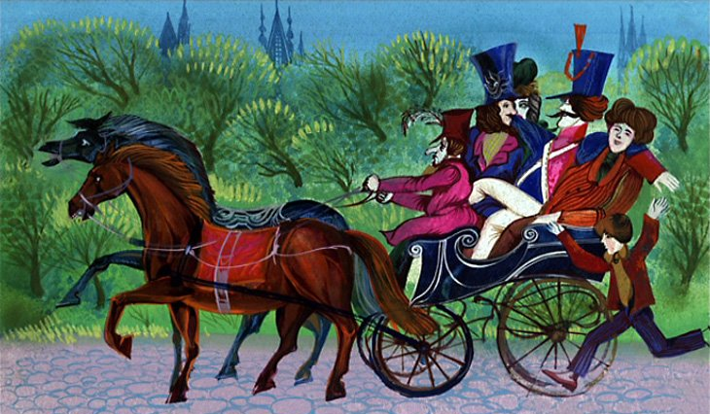
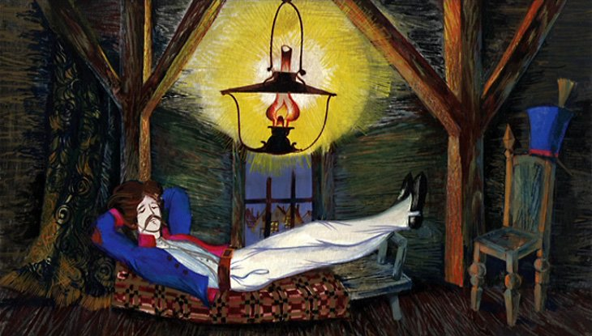
Солдат жил весело. Солдат ходил в театры, ездил кататься в королевский сад. Солдат помогал бедным людям. У солдата появились друзья. Солдат много давал денег друзьям в долг.
Солдат раздал друзьям все свои деньги. И у него остались две денежки. Теперь солдат жил в маленькой комнате. У солдата не осталось друзей и никто к нему не приходил.

Slide 13
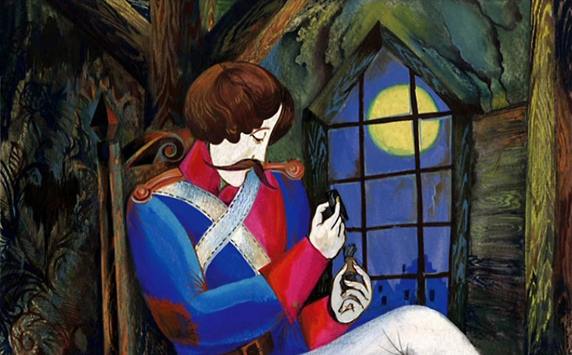
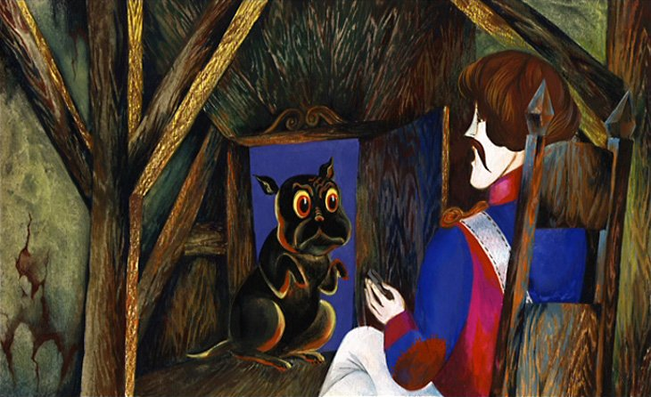
Однажды вечером сидел солдат в своей комнатке. Было темно. На свечек у солдата не было денег. И вдруг солдат вспомнил про огниво. Солдат ударил огнивом по кремнию…
…вдруг дверь открылась и перед солдатом сидела собака с большими глазами. Собака спросила:
А ну-ка, найди мне денег!
Что угодно господин?

Slide 14
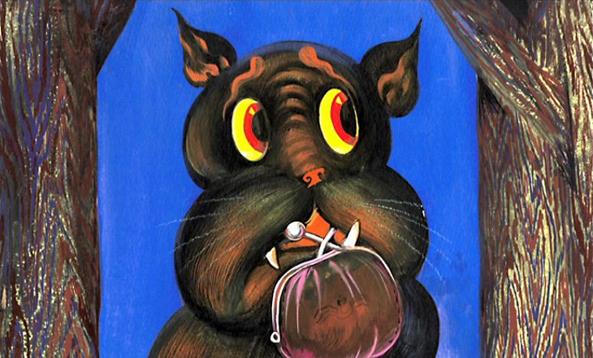
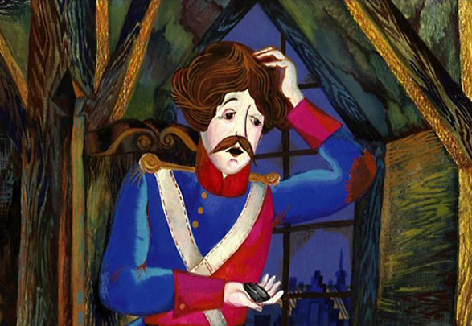
Собака исчезла. Вдруг она появилась снова и в зубах она держала большой кошелёк. В кошельке были медные деньги.
Ого, огниво – очень интересная вещь. Если ударить один раз, то появится первая собака с медными монетами. Ударишь два раза – собака с серебряными монетами. Три раза – появится собака, которая сидела на золотых монетах.

Slide 15
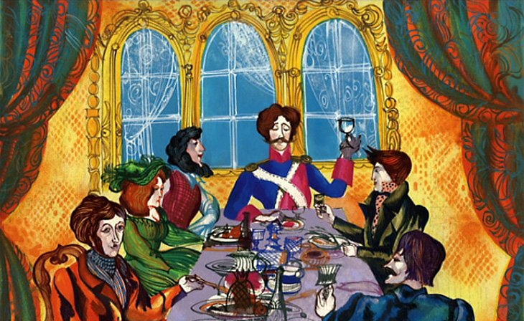
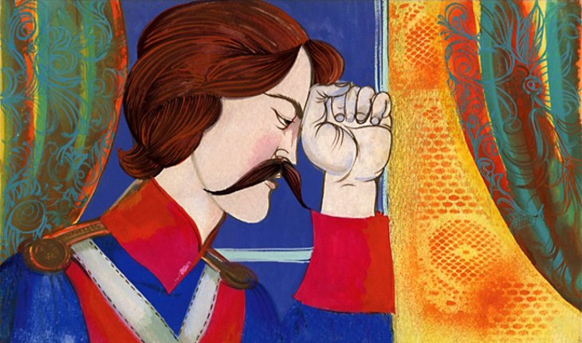
Солдат снова стал богатый. У него снова появились друзья.
Солдат жил весело. Однажды он подумал:
Эх, нельзя видеть принцессу. Она всю жизнь просидит в замке. Эх, посмотреть бы на неё.
Ну-ка, где моё огниво?

Slide 16
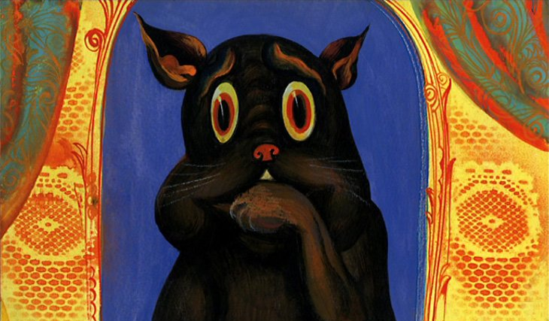
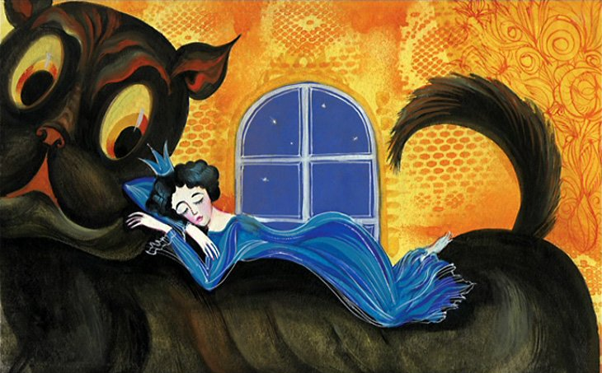
Солдат ударил огниво по кремнию и появилась собака с большими глазами. Солдат попросил привезти принцессу, чтобы посмотреть на неё.
Через несколько минут появилась собака. На спине собаки спала принцесса. Солдат очень захотел поцеловать её и поцеловал.

Slide 17
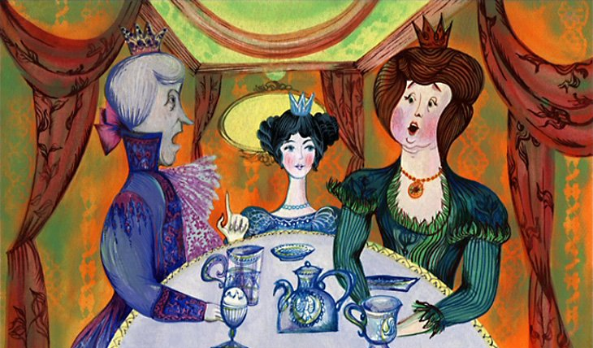
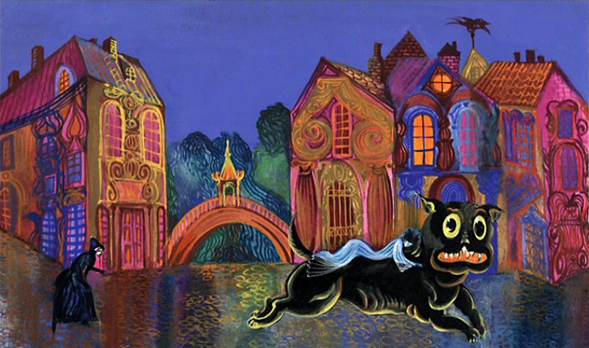
На следующее утро принцесса завтракала. Она рассказал королю и королеве, что видела прекрасный сон:
Я ехала на собаке. А солдат поцеловал меня. Вот такая история!
На следующую ночь солдату снова захотелось посмотреть на принцессу. И собака снова привезла принцессу к солдату.

Slide 18
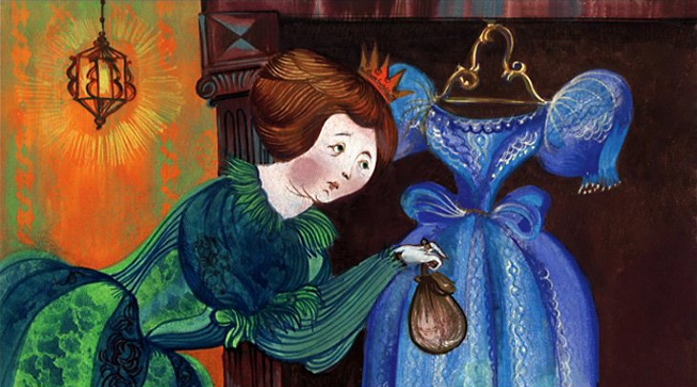
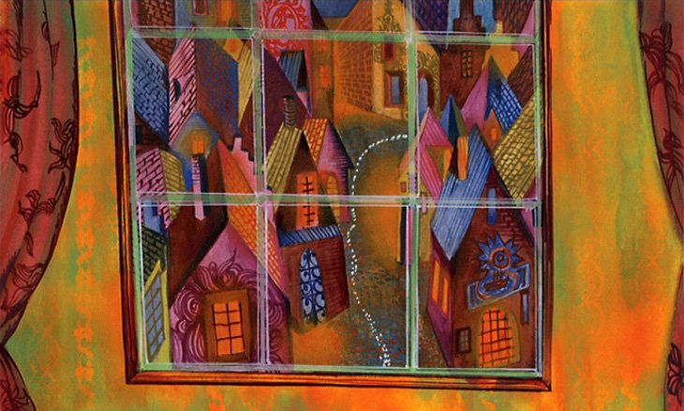
Королева решила узнать куда исчезает принцесса ночью. Королева положила в карман платья принцессы мешок с гречкой. А в мешочке с гречкой была дырочка.
Ночью собака опять привезла принцессу солдату. Но собака не заметила, что гречневая крупа сыпалась из мешочка на дорогу.

Slide 19
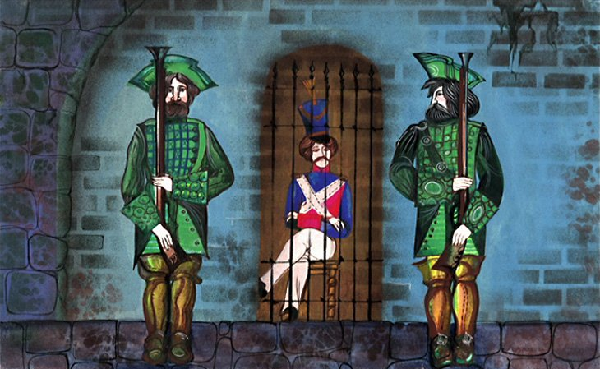
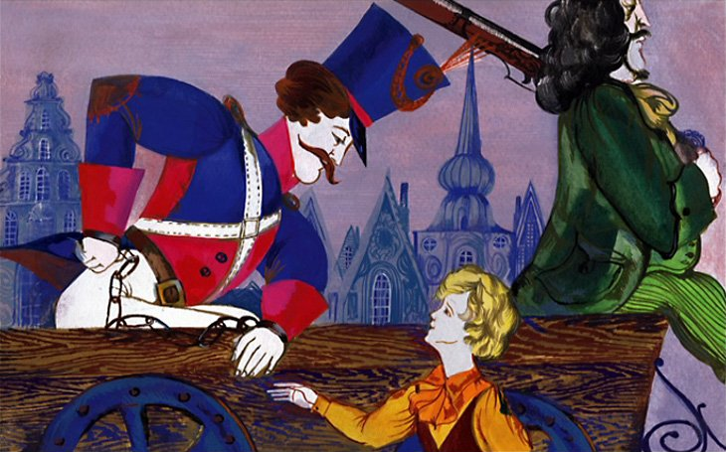
Утром король и королева сразу узнали, где была принцесса. Солдата схватили и посадили в тюрьму. Король приказал солдата казнить.
На следующее утро солдата повезли на казнь. Вдруг солдат увидел мальчишку и сказал:
Эй, куда торопишься? Сбегай ко мне в комнату и принеси мне огниво. Я тебе дал четыре монеты!

Slide 20
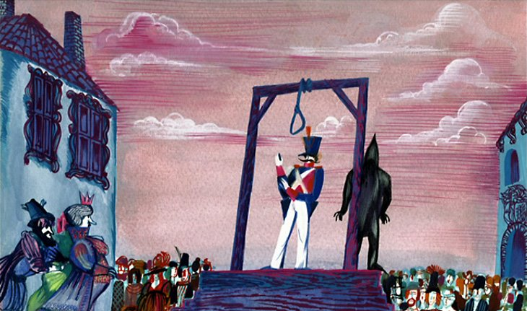
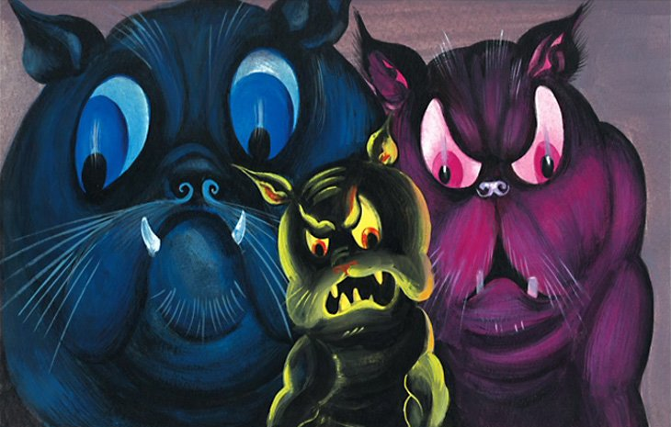
Перед казнью солдат сказал королю:
Я хочу покурить трубку.
Король разрешил покурить. Солдат вытащил трубку, огниво и ударил по кремнию раз, два, три …
…и перед солдатом появились все три собаки!

Slide 21
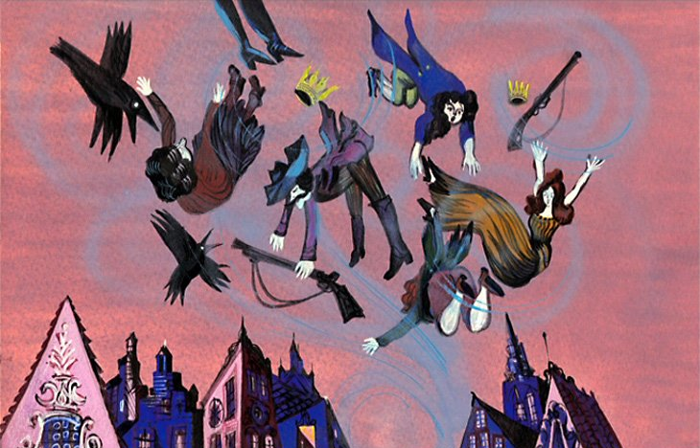
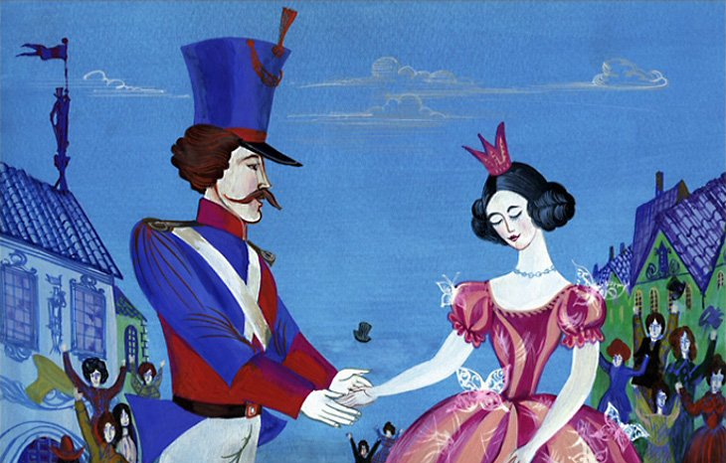
Собаки бросились на судей, стражу и раскидали всех.
Стража разбежалась, а народ закричал:
Солдат, будь нашим королём!
Возьми в жёны прекрасную принцессу!

Slide 22
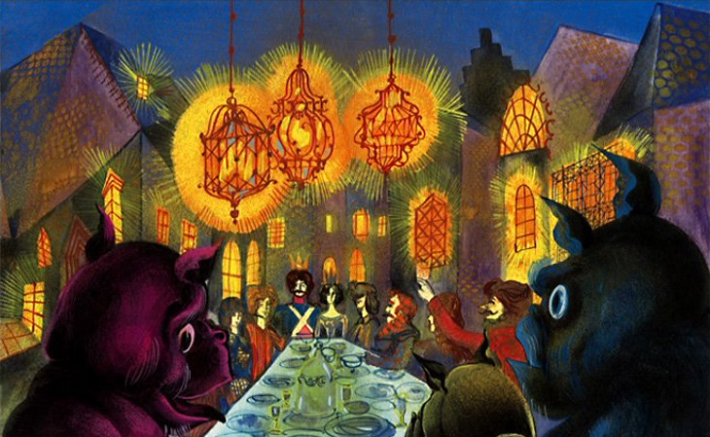

И принцесса стала королевой, а солдат стал королём. Была свадьба. Праздник был целую неделю. Собаки тоже сидели за столом и смотрели своими большими глазами.

Slide 23
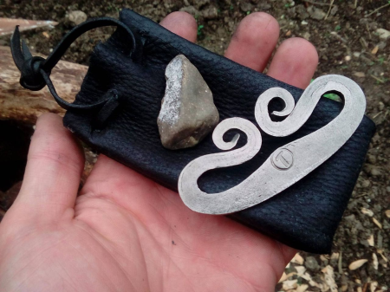
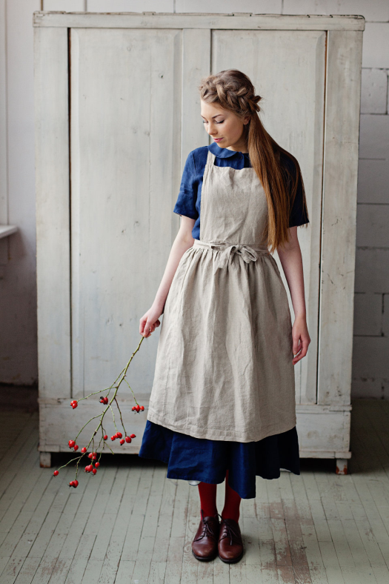
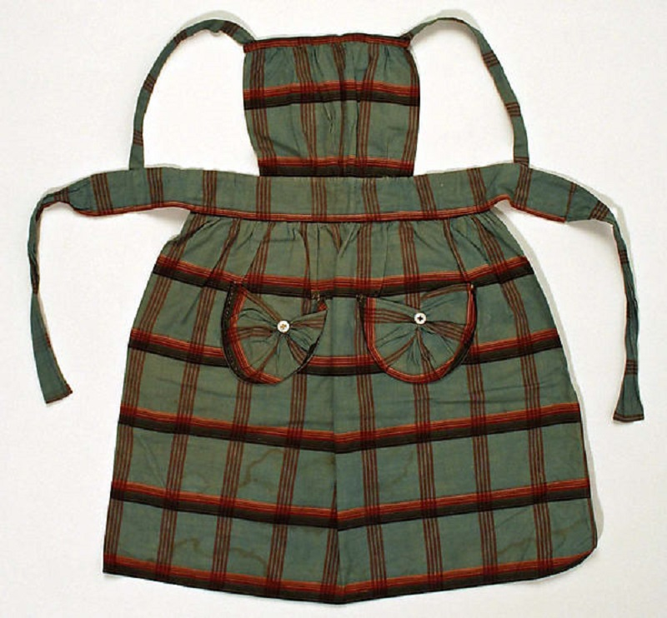
Толковый словарь.
Огниво – это специальное приспособление для высекания искр с помощью которых можно получить огонь и развести костер.
Кремний – это минеральный камень.
Фартук – предмет одежды, предназначенный для защиты от грязи на кухне.
Кремний
Огниво

Slide 24
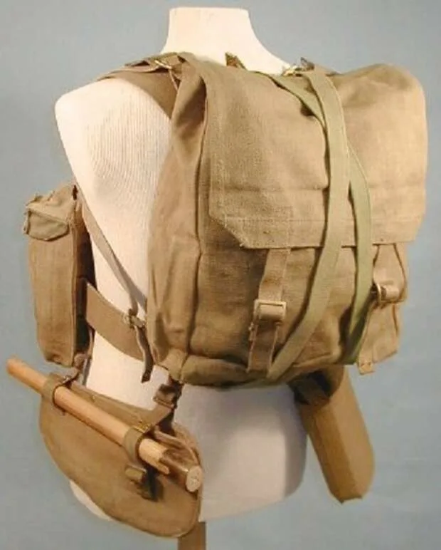
Ранец – это заплечная сумка для солдат.

